Slide 1
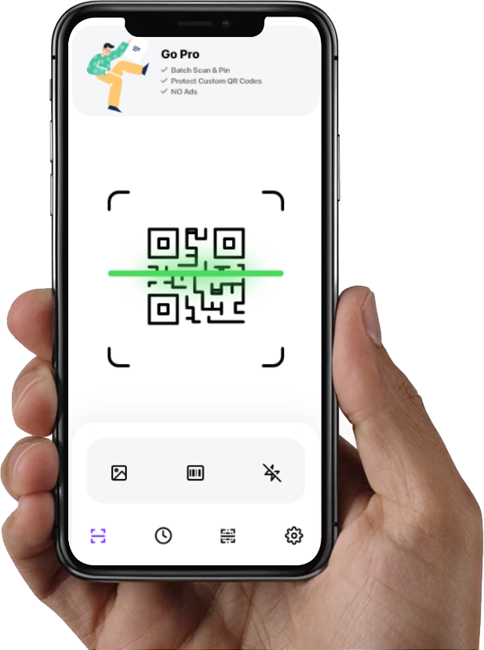
H5浏览器
扫码功能实现
作者：dragonir
Notes:
各位好，今天要和大家分享的内容是：H5浏览器扫码功能在天翼企业云盘WAP端中的实践

Slide 2
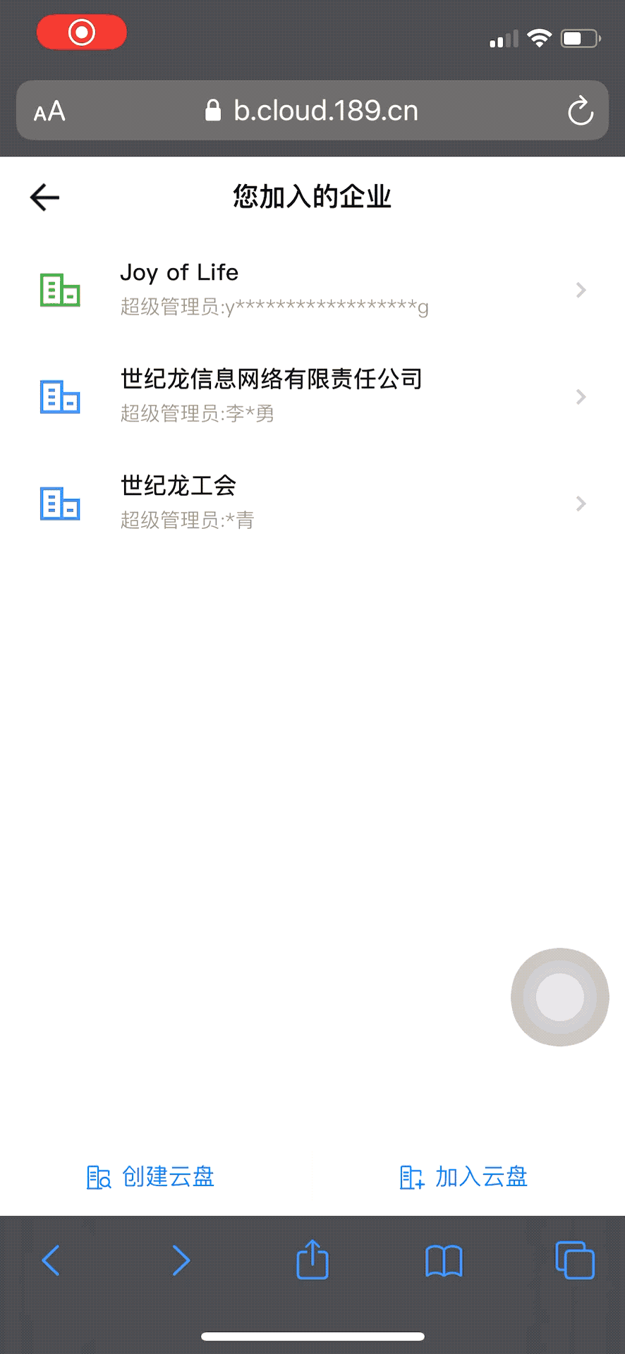
实现效果
用户在申请加入云盘的页面进行如下操作：
选择二维码加入方式
获取浏览器访问摄像头权限
扫码识别
跳转进入申请页面

Slide 3

代码实现
Notes:
第三部分，代码实现

Slide 4
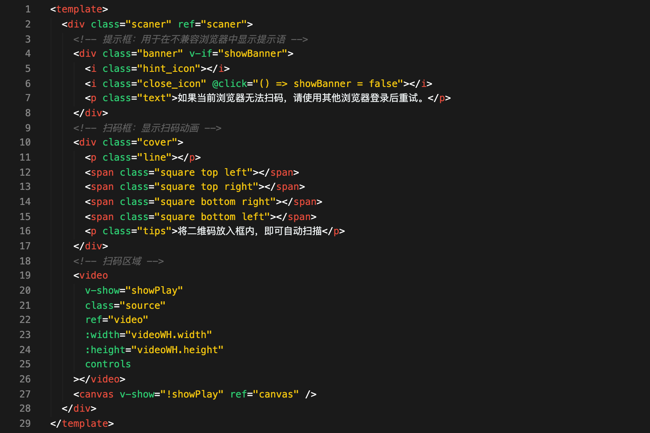
页面结构
提示框
扫码框
video：展示摄像头捕获视频流
canvas: 绘制视频帧，用于二维码识别
Notes:
企业云盘h5项目是vue技术栈，我们先看下页面结构

Slide 5
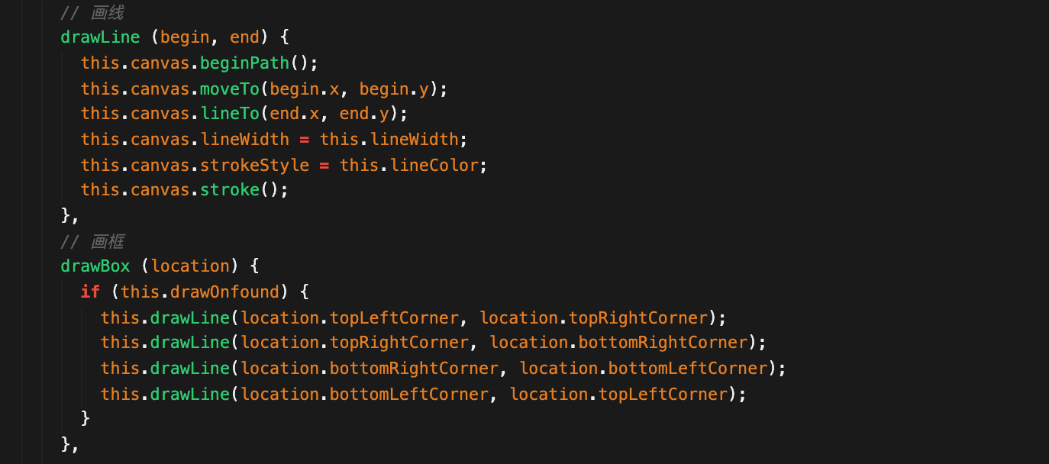
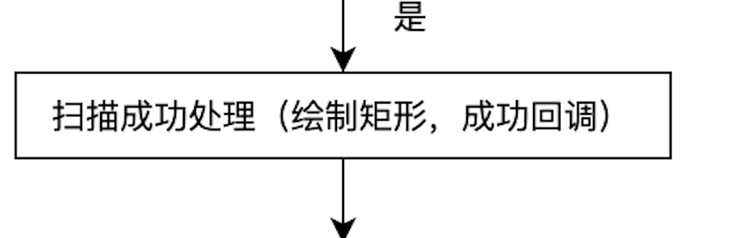
方法：绘制
画线
画框
（用于扫码成功后绘制矩形图形）

Slide 6
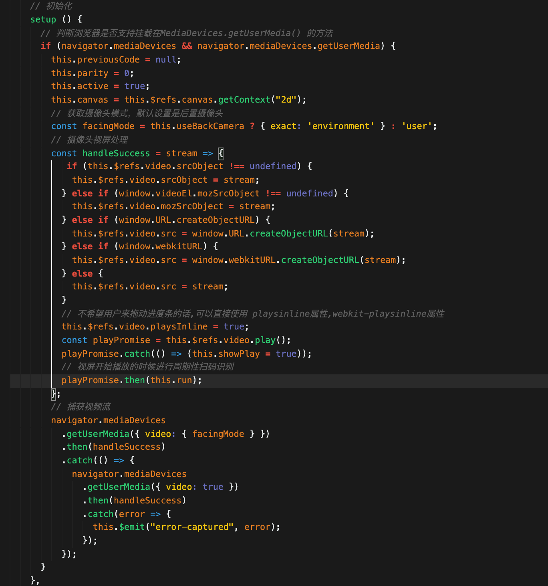
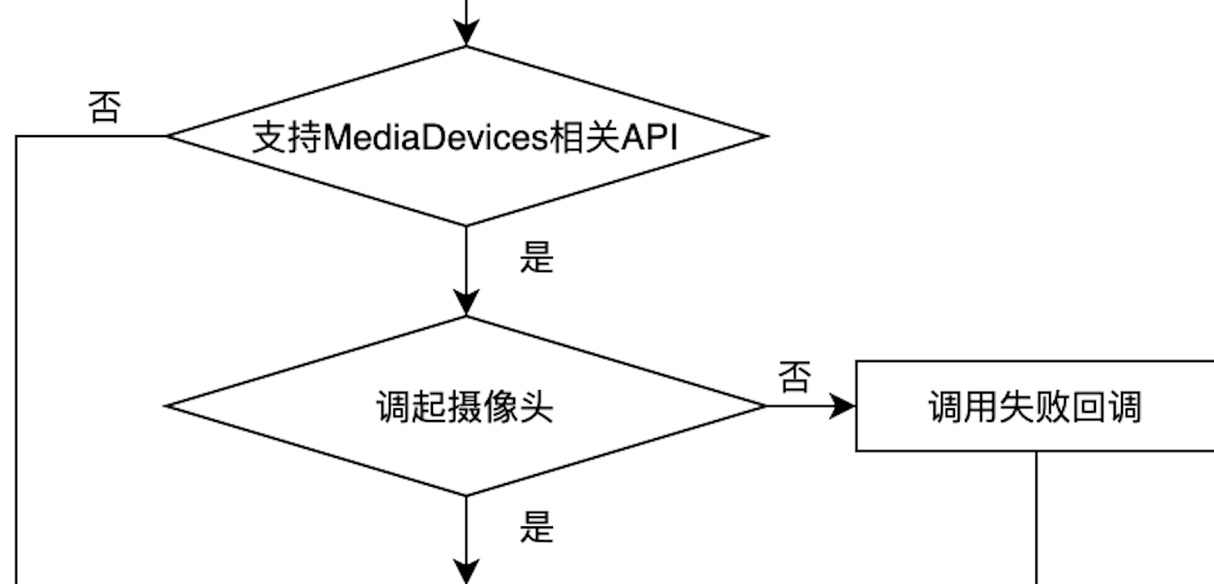
方法：初始化
检查是否支持
调起摄像头
成功失败处理

Slide 7
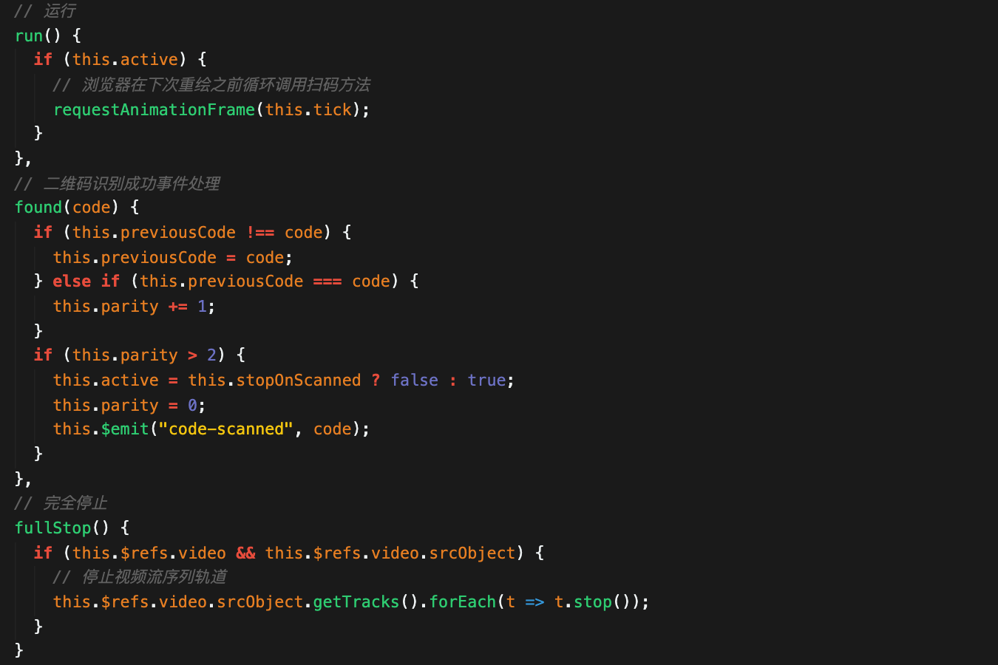
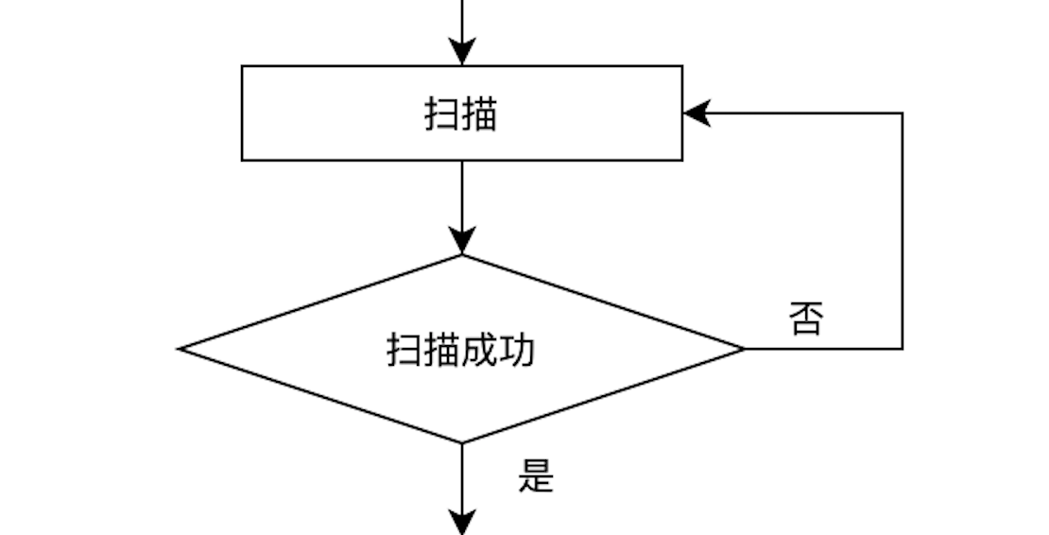
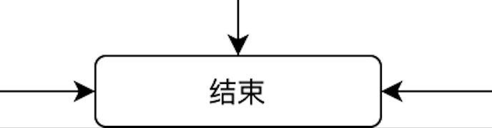
方法：周期性扫描
方法：成功回调
方法：停止

Slide 8
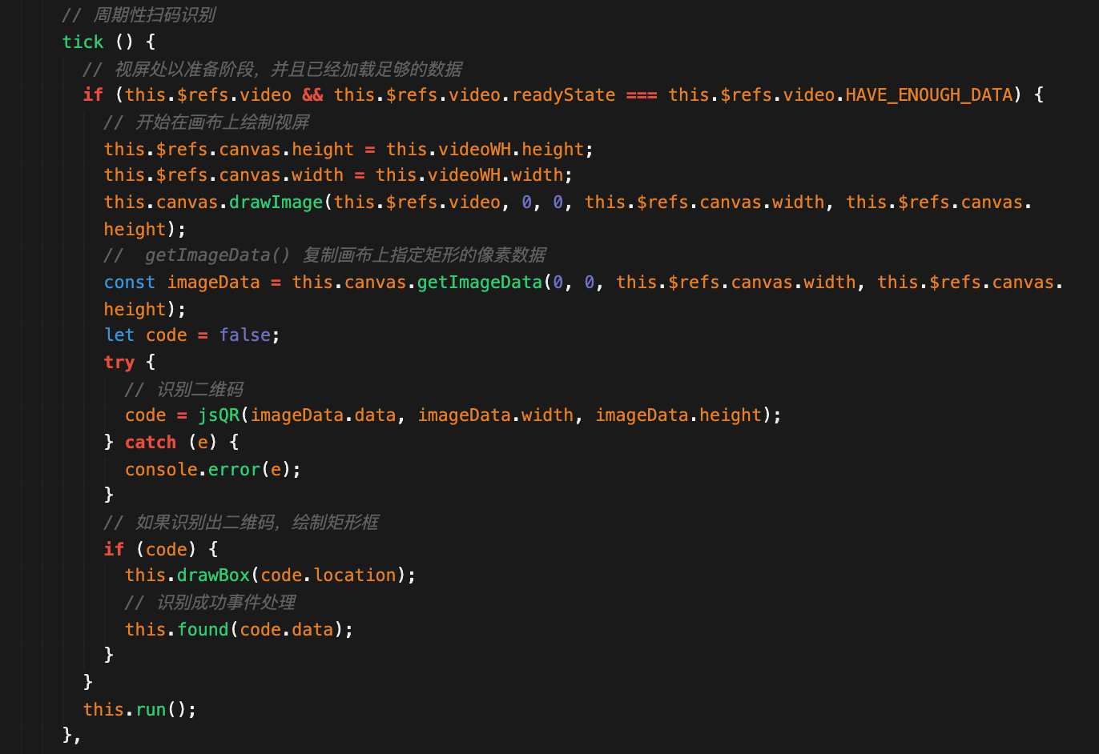
方法：扫描
绘制视频帧
扫码识别

Slide 9

父组件页面

Slide 10
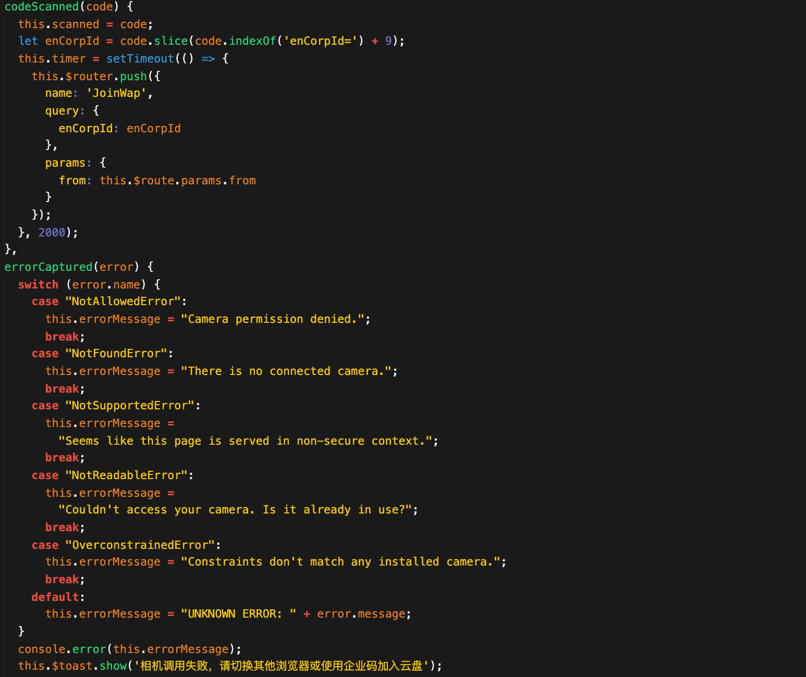
父组件方法

Slide 11





